Slide 1



Московский Государственный Технический Университет
имени Н.Э. Баумана
1830
Учебная дисциплина
Схемотехника
дискретных устройств
Тема: Арифметические устройства

Slide 2
Определение сумматора
Сумматор- это электронное устройство, выполняющее арифметическое сложение кодов двух чисел. Сумматоры применяются и для выполнения операции вычитания, но для этого осуществляются дополнительные преобразования кодов чисел.

Slide 3
Классификация сумматоров
Сумматоры классифицируют по различным признакам:

Slide 4
Классификация сумматоров
В зависимости от системы счисления различают:
- двоичные сумматоры;
- двоично-десятичные;
-десятичные;
- и другие.

Slide 5
Классификация сумматоров
По количеству одновременно обрабатываемых разрядов складываемых чисел сумматоры бывают:
- одноразрядные;
- многоразрядные.

Slide 6
Классификация сумматоров
По числу входов и выходов одноразрядных двоичных сумматоров различают:
- четвертьсумматоры (элементы "сумма по модулю 2", то есть "исключающее ИЛИ"), имеют два входа для двух одноразрядных чисел и одним выходом, на котором реализуется их арифметическая сумма;

Slide 7
Классификация сумматоров
- полусумматоры, характеризующиеся наличием двух входов, на которые подаются одноимённые разряды двух чисел и двух выходов: на одном реализуется арифметическая сумма в данном разряде, а на другом - перенос в следующий (более старший разряд);

Slide 8
Классификация сумматоров
- полные одноразрядные двоичные сумматоры, характеризующиеся наличием трёх входов, на которые подаются одноимённые разряды двух складываемых чисел и перенос из предыдущего (более младшего )разряда и двумя выходами:
на одном реализуется арифметическая сумма в данном разряде,
а на другом - перенос в следующий (более старший разряд).

Slide 9
Классификация сумматоров
По способу представления и обработки складываемых чисел многоразрядные сумматоры подразделяются на:
- последовательные, в которых обработка чисел ведётся поочерёдно, разряд за разрядом на одном и том же оборудовании;
- параллельные, в которых слагаемые складываются одновременно по всем разрядам, и для каждого разряда имеется своё оборудование.

Slide 10
Классификация сумматоров
По способу выполнения операции сложения и возможности сохранения результата выделяются два типа сумматоров:
- комбинационный сумматор, выполняющий микрооперацию "S=A+B", в котором результат выдаётся по мере его образования;
- накапливающий сумматор, на вход которого операнды подаются
последовательно с некоторой задержкой.

Slide 11
Классификация сумматоров
По способу организации межразрядных переносов делят на:
Сумматоры с последовательным переносом,
Сумматоры с параллельным переносом,
Сумматоры с условным переносом,
Сумматоры со сквозным переносом

Slide 12
Важнейшие параметры сумматоров
Разрядность,
Статические параметры: U вх., U вых.
Iвх., то есть обычные параметры интегральных схем.
Динамические параметры:
-задержка распространения от подачи входного переноса до установления всех выходов суммы при постоянном уровне на всех вхъодах слагаемых,

Slide 13
Важнейшие параметры сумматоров
- задержка распространения от одновременной подачи всех слагаемых до установления всех выходов суммы при постоянном уровне на входе переноса,
- задержка распространения от подачи входного переноса до установления выходного переноса при постоянном уровне на входах слагаемых,

Slide 14
Важнейшие параметры сумматоров
- задержка распространения от подачи всех слагаемых до установления выходного переноса при постоянном уровне на входах слагаемых.

Slide 15
Четвертьсумматор
Простейшем двоичным суммирующем элементом является Четвертьсумматор. Он реализуется логическим элементом «исключающее ИЛИ». Схема имеет два входа А и В и один выход
суммы S.

Slide 16
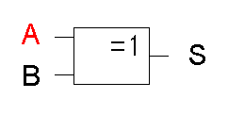
Четвертьсумматор
S=!ab+a!b

Slide 17
Таблица функционирования четвертьсумматора
a | b | S
0 | 0 | 0
0 | 1 | 1
1 | 0 | 1
1 | 1 | 0

Slide 18
Полусумматор
Полусумматор - это комбинационная схема, которая вырабатывает сигналы суммы (S) и переноса (С) при сложении двух двоичных чисел а и в.
Составим таблицу функционирования:

Slide 19
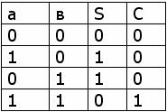
Полусумматор

Slide 20
Полусумматор
Из таблицы получим:
S=a!b+!ab –сигнал суммы;
C=ab -сигнал переноса.
Эти выражения упрощению не поддаются.
Приведем к виду, удобному для реализации на элементах ИЛИ-НЕ.

Slide 21


Полусумматор

Slide 22
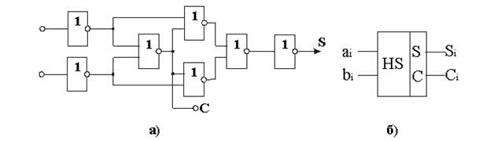
Схема полусумматора
Исходя из полученных формул составим схему полусумматора

Slide 23
Синтез полусумматора
Составляя дизъюнктивную нормальную форму для полусумматора, мы получили следующие булевы функции:

Slide 24
Синтез полусумматора
Следовательно, перенос происходит с помощью функции И, а выработка сигнала суммы (функции неравнозначности) производится элементом ИСКЛЮЧАЮЩЕЕ – ИЛИ. На след. слайде показана схема полусумматора, составленная из этих элементов.

Slide 25
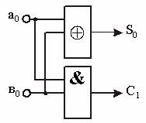
Синтез полусумматора

Slide 26
Сумматор (полный сумматор)
В отличие от полусумматора должен воспринимать 3 входных сигнала: 2 слагаемых и сигнал переноса с предыдущего разряда.
Сумматором называется операционный узел ЭВМ, выполняющий операцию арифметического сложения двух чисел.
Чтобы понять сущность работы комбинационного сумматора, рассмотрим примеры суммирования двух одноразрядных двоичных чисел:

Slide 27

Сумматор

Slide 28
Сумматор
Из приведенных примеров видно, что если отсутствует перенос из младшего разряда, то перенос в старший разряд может быть только в одном случае, когда оба числа равны единице.
Если же имеется перенос из младшего разряда, то перенос в старший разряд будет всегда, кроме одного случая, когда оба слагаемых равны нулю.

Slide 29
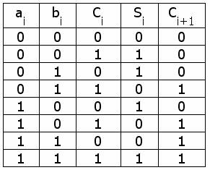
Таблица функционирования сумматора

Slide 30
Сумматор из двух полусумматоров
Схема сумматора может быть реализована на двух полусумматорах.
В этой схеме выделим промежуточные сигналы Pi, gi, ri. Введем эти сигналы в новую таблицу функционирования. Соответствие работы этой схемы и таблицы функционирования можно проверить перебором всех возможных вариантов.

Slide 31
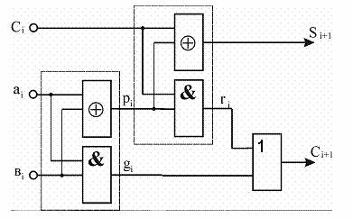
Схема полного сумматора

Slide 32
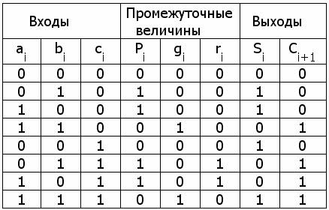
Таблица функционирования полного сумматора

Slide 33
Многоразрядный сумматор с последовательным переносом.
Для сложения двух многоразрядных двоичных чисел на каждый разряд необходим один полный сумматор. Только в младшем разряде можно обойтись полусумматором.
На след. слайде приведена схема, предназначенная для сложения двух четырехразрядных чисел А и В.

Slide 34
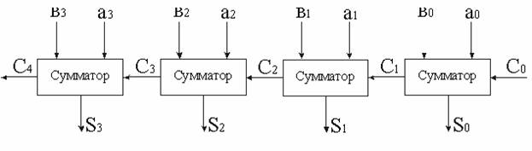
Многоразрядный сумматор с последовательным переносом.

Slide 35
Сумматор параллельного действия
В сумматоре параллельного действия аргументы подаются одновременно по всем разрядам.
Состоит из отдельных разрядов, каждый из которых содержит одноразрядный сумматор

Slide 36
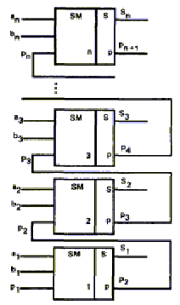
Сумматор параллельного действия

Slide 37
Сумматор последовательного действия
Сумматор последовательного действия. Состоит из одноразрядного сумматора, выход pi+1 которого соединен с входом pi через элемент задержки, параметры которого согласованы со скоростью поступления разрядов слагаемых на входы сумматора. Операция суммирования во всех разрядах слагаемых осуществляется с помощью одного и того же одноразрядного сумматора, но последовательно во времени, начиная с младших разрядов. Такое построение сумматора возможно за счет того, что слагаемые поступают в последовательной форме.

Slide 38
Сумматор последовательного действия
Очевидное достоинство сумматора последовательного действия заключается в малом объеме оборудования, требуемого для его построения. Однако связанная с этим необходимость в последовательной обработке разрядов приводит к крайне низкому быстродействию. Поэтому , сумматоры такого типа в настоящее время используются очень редко.

Slide 39
Сумматор параллельного действия с параллельным переносом
При подаче слагаемых цифры их разрядов поступают на соответствующие одноразрядные сумматоры. Каждый из одноразрядных сумматоров формирует на своих выходах цифру соответствующего разряда суммы и перенос, передаваемый на вход одноразрядного сумматора следующего (более старшего) разряда. Такая организация процесса организации переноса, называемая последовательным переносом, снижает быстродействие многоразрядных сумматоров, т.к. получение результата в старшем разряде сумматора обеспечивается только после завершения распространения переноса по всем разрядам.

Slide 40
Недостаток сумматоров с последовательным переносом.
Время выполнения операции в сумматоре с последовательным переносом намного больше времени сложения в одноразрядном сумматоре. Действительно, сигнал переноса С4 только тогда может принять истинное значение, когда будет установлено правильное значение С3. Такой порядок выполнения операций называется последовательным переносом (Ripple Carry).

Slide 41
Сумматоры с параллельным переносом.
Чтобы уменьшить время операции сложения многоразрядных чисел можно использовать схемы параллельного переноса (Carry look-ahead). При этом все сигналы переноса вычисляются непосредственно по значениям входных переменных.
Согласно таблице переключений, в общем случае для сигнала переноса любого i-го разряда справедливо соотношение:

Slide 42
Сумматоры с параллельным переносом.
Величины gi, ri вычисляются в качестве промежуточных результатов и в полном сумматоре.

Slide 43
Сумматоры с параллельным переносом.
Следовательно, их получение не требует дополнительных затрат. Смысл этих величин объясняется совсем просто. Сигнал gi вырабатывается тогда, когда в данном разряде перенос происходит из-за комбинации входных переменных ai,bi. Поэтому его называют функцией генерации переноса. Сигнал Pi показывает, передается ли полученный в младшем разряде сигнал переноса Ci дальше. Поэтому он называется функцией распространения переноса или функцией транзита.

Slide 44
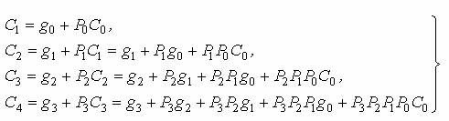
Сумматоры с параллельным переносом.
Пользуясь выражением для C_{i}, можно вывести следующие формулы для вычисления сигналов переноса:
:

Slide 45
Сумматоры с параллельным переносом.
Очевидно, что хотя полученные выражения достаточно сложные, время формирования сигнала переноса в любой разряд с помощью вспомогательных функций определяется только временем задержки распространения сигнала на двух элементах.
Эти функции реализуются специальным комбинационным устройством – схемой ускоренного переноса.

Slide 46
Сумматоры с параллельным переносом.
Схема сумматора с параллельным переносом приведена на следующих слайдах и далее изображена схема устройства параллельного переноса в группе из четырех разрядов.

Slide 47
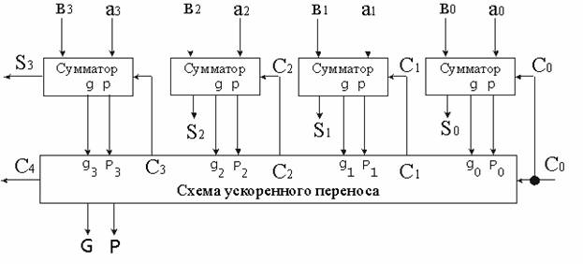
Сумматоры с параллельным переносом.
Схема сумматора с параллельным переносом

Slide 48
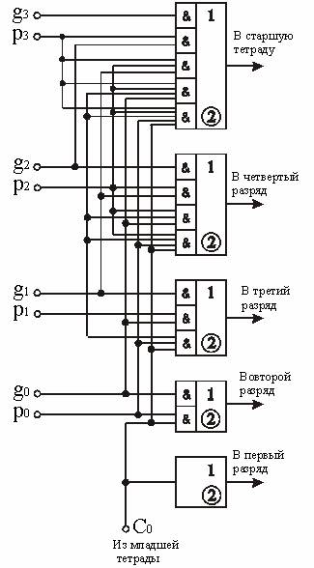
Схема ускоренного переноса

Slide 49
Оценка времени суммирования
Время суммирования складывается из времени формирования функции прозрачности (одна задержка элемента И-НЕ, которую обозначим
T_{ла}), времени формирования функции переноса 2T_{ла} и задержки одноразрядных сумматоров , что в результате даёт время суммирования= (4…5) T_{ла}

Slide 50
Оценка времени суммирования
Длительность суммирования, полученная из рассмотрения логической схемы сумматора, не зависит от его разрядности, что является характерным признаком структур с параллельными переносами вообще, и не только сумматоров.

Slide 51
Оценка времени суммирования
Однако фактически это не совсем так, поскольку с ростом разрядности сумматора увеличивается нагрузка элементов схемы, что увеличивает их задержки. В частности, коэффициент разветвления элементов, вырабатывающих функции прозрачности , равен n²/4, т.е. квадратично зависит от разрядности сумматора.

Slide 52
Сумматоры с групповым переносом
Схемы группового переноса применяют у сумматоров большой разрядности.
Сумматор разбивается на группы с разрядностью от 2 до 8.
Тракт межгруппового переноса может быть построен как последовательный, так и параллельный.

Slide 53
Сумматоры с групповым переносом
Параллельный перенос между группами в сочетании с параллельным переносом внутри групп даёт самые быстрые сумматоры в диапазоне разрядности от 24 до 64-х.
В диапазоне разрядности от 8 до 24-х первенство по скорости переходит к сумматорам с параллельным переносом между группами и последовательным внутри групп. Разрядность групп выбирают от 2 до 4-х.

Slide 54
Сумматоры с условным переносом
Сумматор разрядности n делят пополам на младшую и старшую группу разрядов. Старшую группу дублируют. В итоге сумматор состоит из трёх групп разрядов размерностью n/2. На одной старшей группе суммируются разряды при условии, что перенос из младшей группы отсутствовал, а на другой старшей, что перенос был. При завершении операции на младших разрядах становится ясным какой результат использовать на старших группах. Выбором старшей группы управляют мультиплексоры, управляемые переносом из младшей группы.

Slide 55
Двоично-десятичные сумматоры
Данные сумматоры выполняют действия над десятичными числами, разряды которых заданы двоичными тетрадами.
Способ построения данного сумматора предусматривает первичное суммирование тетрад обычным двоичным сумматором и последующую коррекцию результата.

Slide 56
Двоично-десятичные сумматоры
Коррекция необходима, так как результат может превышать число 9.
Если при сложении тетрад в входного переноса в тетраду сумма лежит в пределах от 10 до 15, необходимо организовать перенос в старшую тетраду с одновременным уменьшением полученной суммы на 10.

Slide 57
Двоично-десятичные сумматоры
Вычитание можно заменить сложением с дополнительным кодом числа 10, это число имеет двоичное представление 0110. Таки образом, в данном случае к результату нужно прибавить корректирующую поправку 6.

Slide 58
Инкременторы и декременторы
Инкрементор - это комбинационная схема осуществляющая сложение многоразрядного двоичного кода аргумента А с значением одноразрядной логической единицы.

Slide 59
Инкременторы и декременторы
Декрементор - это комбинационная схема осуществляющая вычитание из многоразрядного двоичного кода аргумента А значения одноразрядной логической единицы.

Slide 60
Построение инкрементора
Многоразрядный инкрементор строится из n полусумматоров, объединяемых трактом последовательного переноса.
При этом вход переноса осуществляется на вход второго слагаемого в полусумматор.
На один из входов младшего полусумматора инкрементора подаётся логическая единица.

Slide 61
Построение декрементора
Многоразрядный декрементор строится из n полувычитателей, объединяемых трактом последовательного заёма.
При этом вход заёма осуществляется на вход вычитаемого в полувычитатель.
На один из входов младшего полувычитателя декрементора подаётся логическая единица.

Slide 62
Применение инкременторов и декременторов
Инкременторы и декременторы используются, например при организации серий обращений к последовательным адресам памяти.
Для этого они вводятся в состав микропроцессоров. Они выполняют функции счётчиков, но без запоминания результата и соответственно без потери исходного числа.
Оба числа: А и А+1 существуют одновременно, одно на входе, другое на выходе схемы.

Slide 63
Компараторы
Компараторы относятся к арифметическим устройствам.
Они выполняют сравнение двух чисел, заданных в двоичных (либо других) кодах.
Компаратор выдаёт сигналы на своих выходах о равенстве равноразрядных чисел А и В, либо их неравенство
(А<В, А>В)

Slide 64
Компараторы
Компараторы применяются:
- для выявления нужного числа в потоке чисел,
- для отметки времени в часовых приборах,
- для выполнения условного перехода в вычислительных устройствах.

Slide 65
Компараторы
В устройствах автоматики компараторы применяются:
- для сигнализации о выходе величины за пределы допуска;
- в приводах следящих систем для определения направления воздействия ликвидирующего рассогласование;
- при построении счётчиков по произвольному основанию.

Slide 66
Синтез одноразрядного компаратора
а | в | F a>b | F a=b | F a<b
1 | 1 | 0 | 1 | 0
1 | 0 | 1 | 0 | 0
0 | 1 | 0 | 0 | 1
0 | 0 | 0 | 1 | 0

Slide 67
Синтез одноразрядного компаратора
На соответствующем выходе компаратора 1, когда сравниваемые входные двухразрядные числа находятся в нужном соотношении.
F a>b =a!b, F a=b =ab+!a!b,
F a<b =!ab

Slide 68
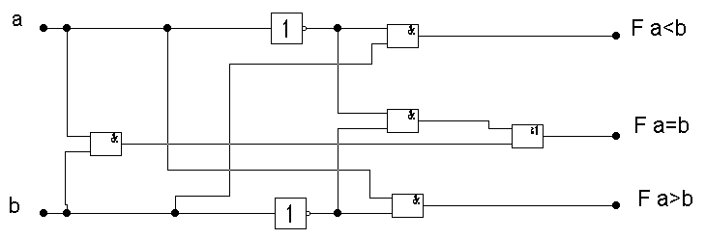
Схема одноразрядного компаратора

Slide 69
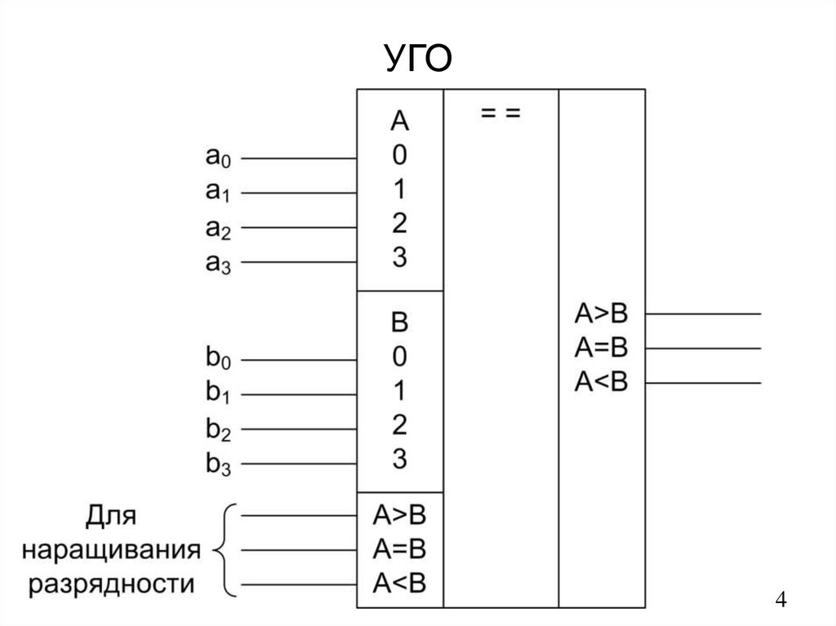

Slide 70
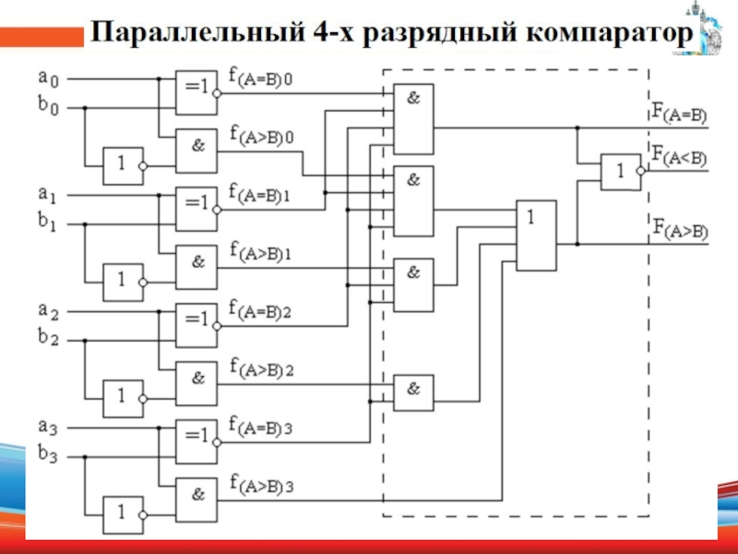

Slide 71
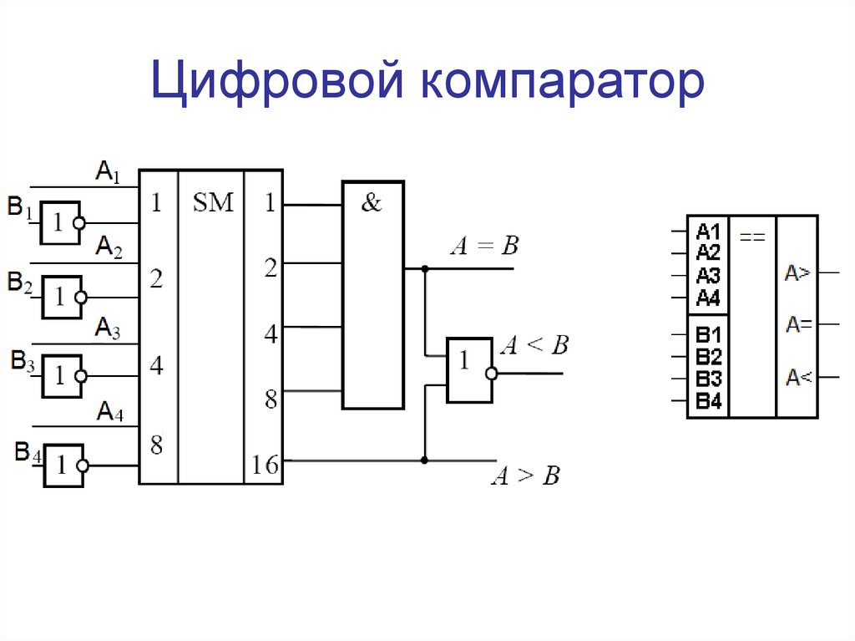

Slide 72
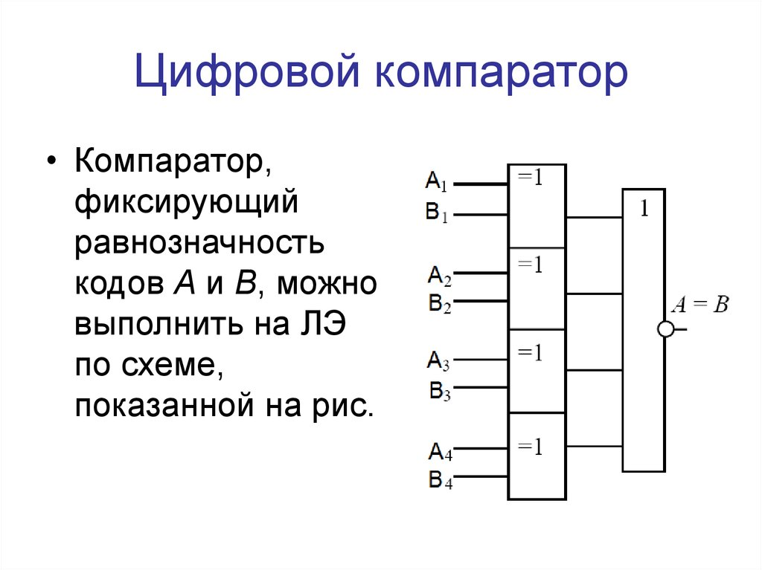

Slide 73
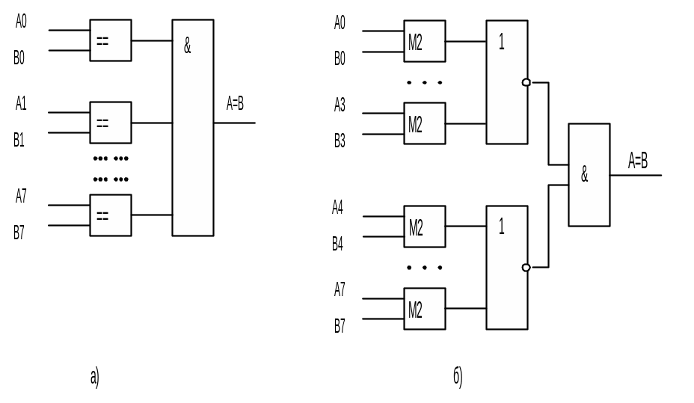

Slide 74
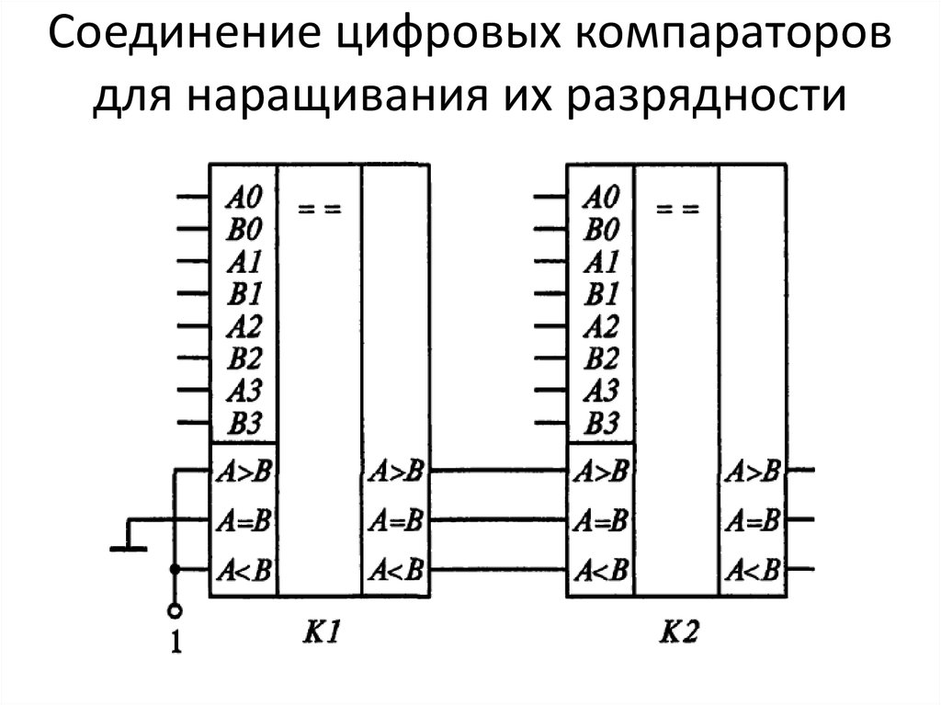

Slide 75
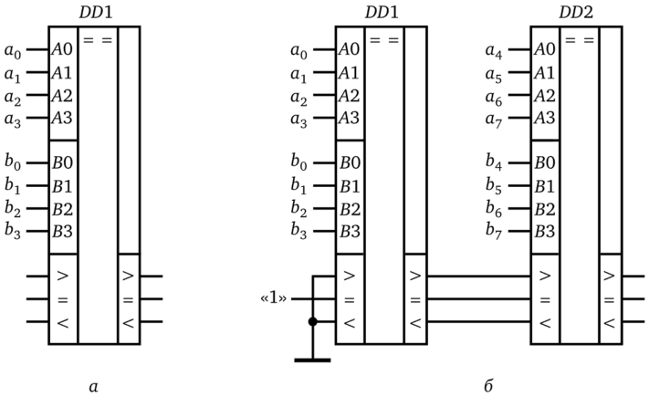

Slide 76
